Slide 1
User Manuual
-By Grow More IT Services

Slide 2
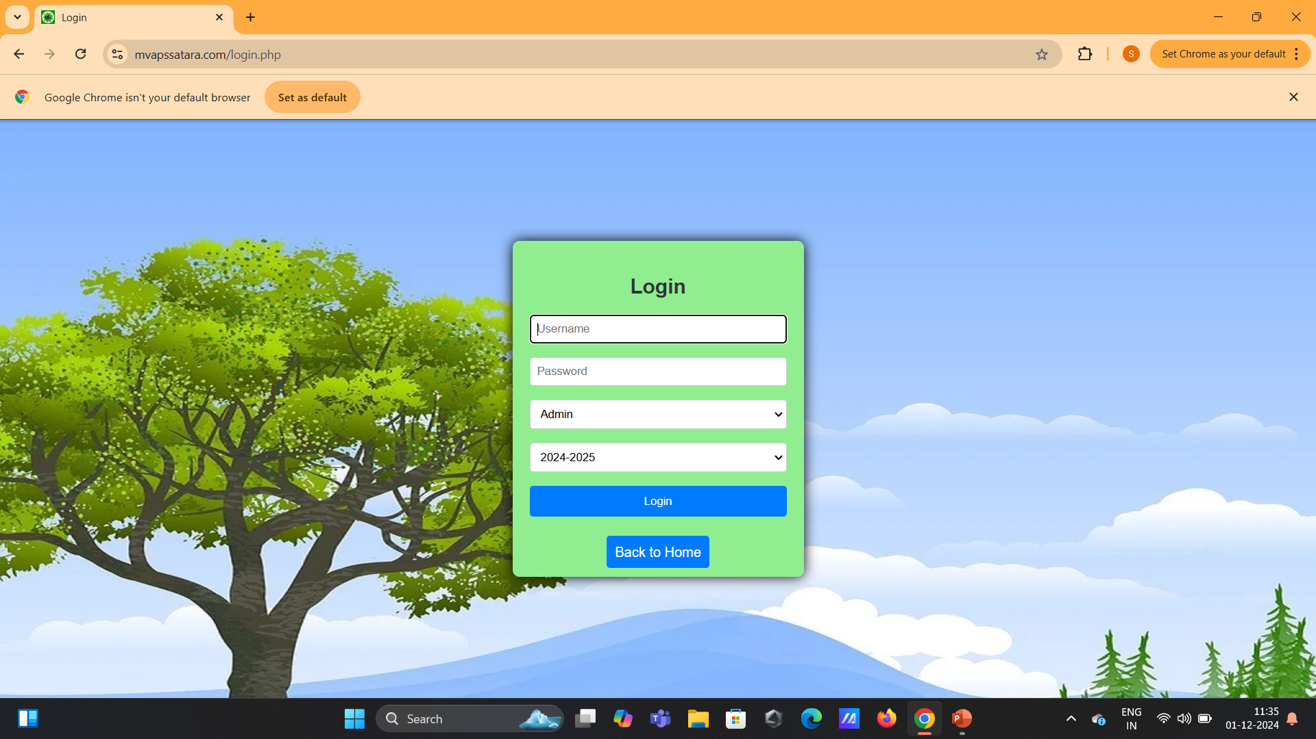
Login-Page

Slide 3
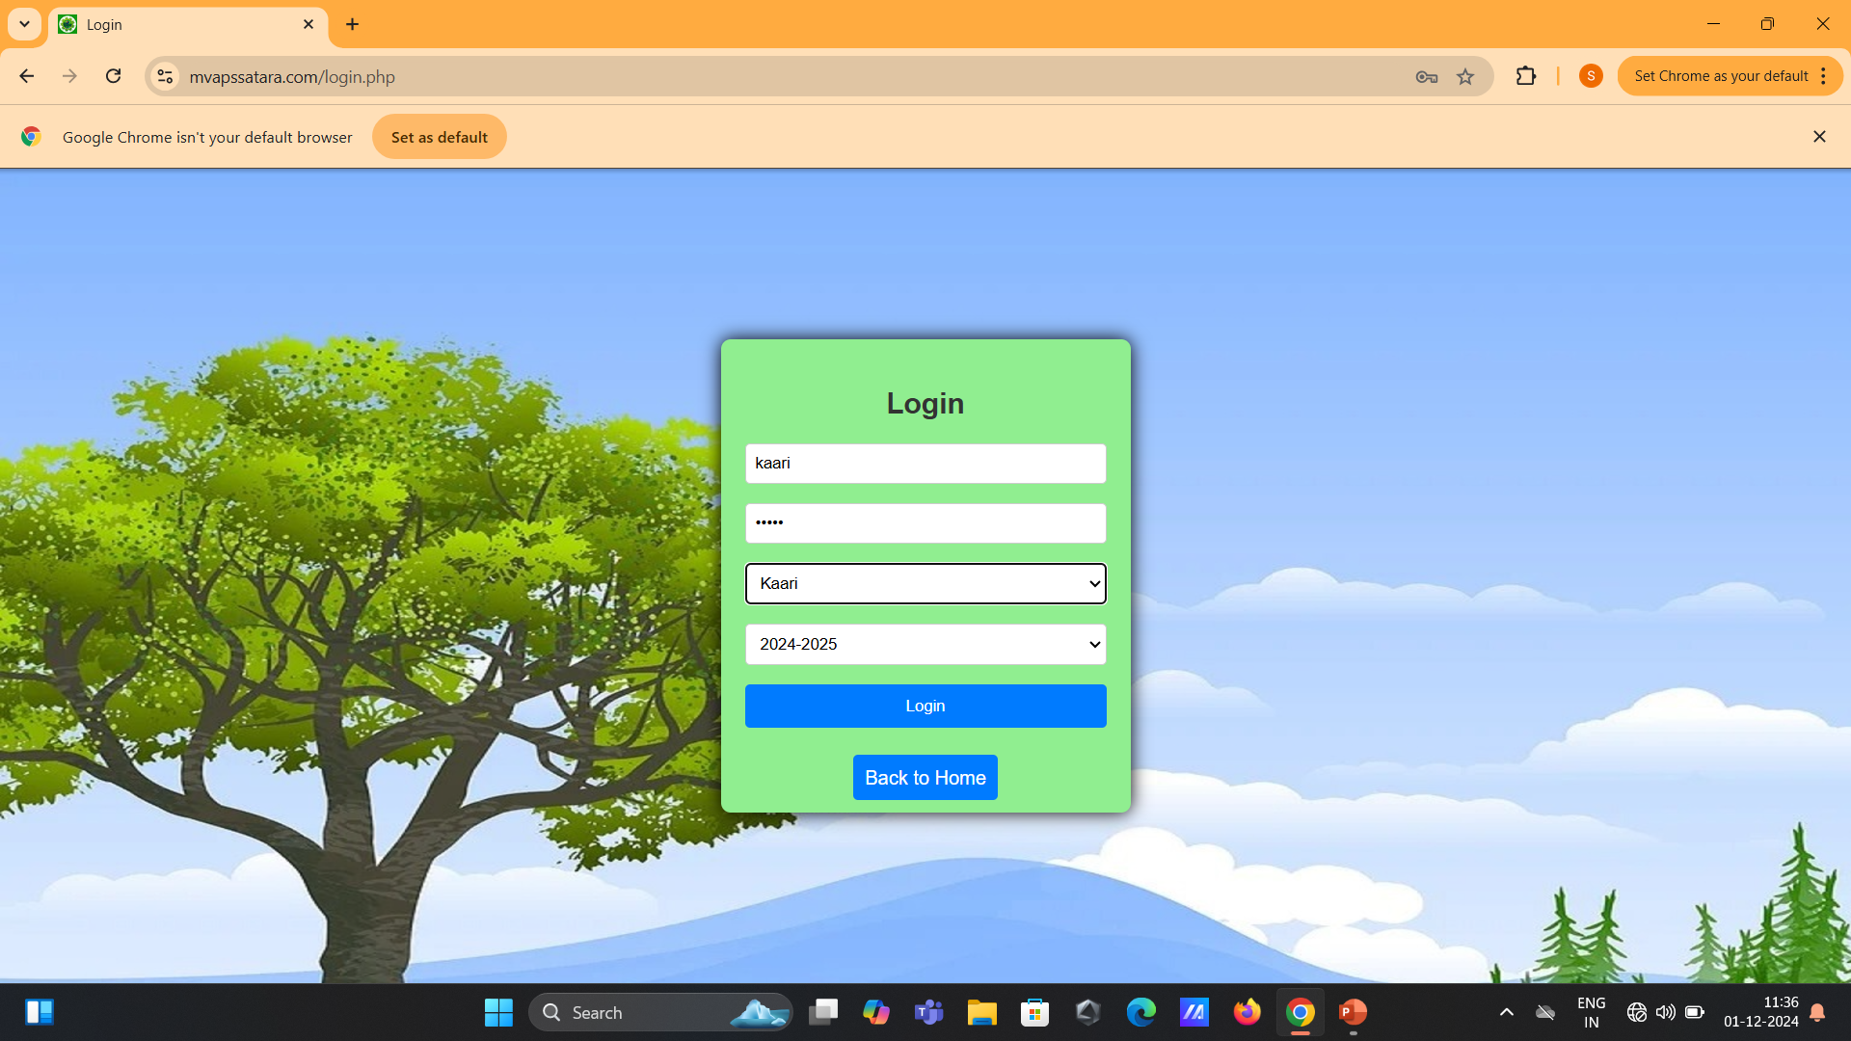
येथून आपल्या ग्रामपंचायतीचा username आणि password टाकून login करावे.

Slide 4
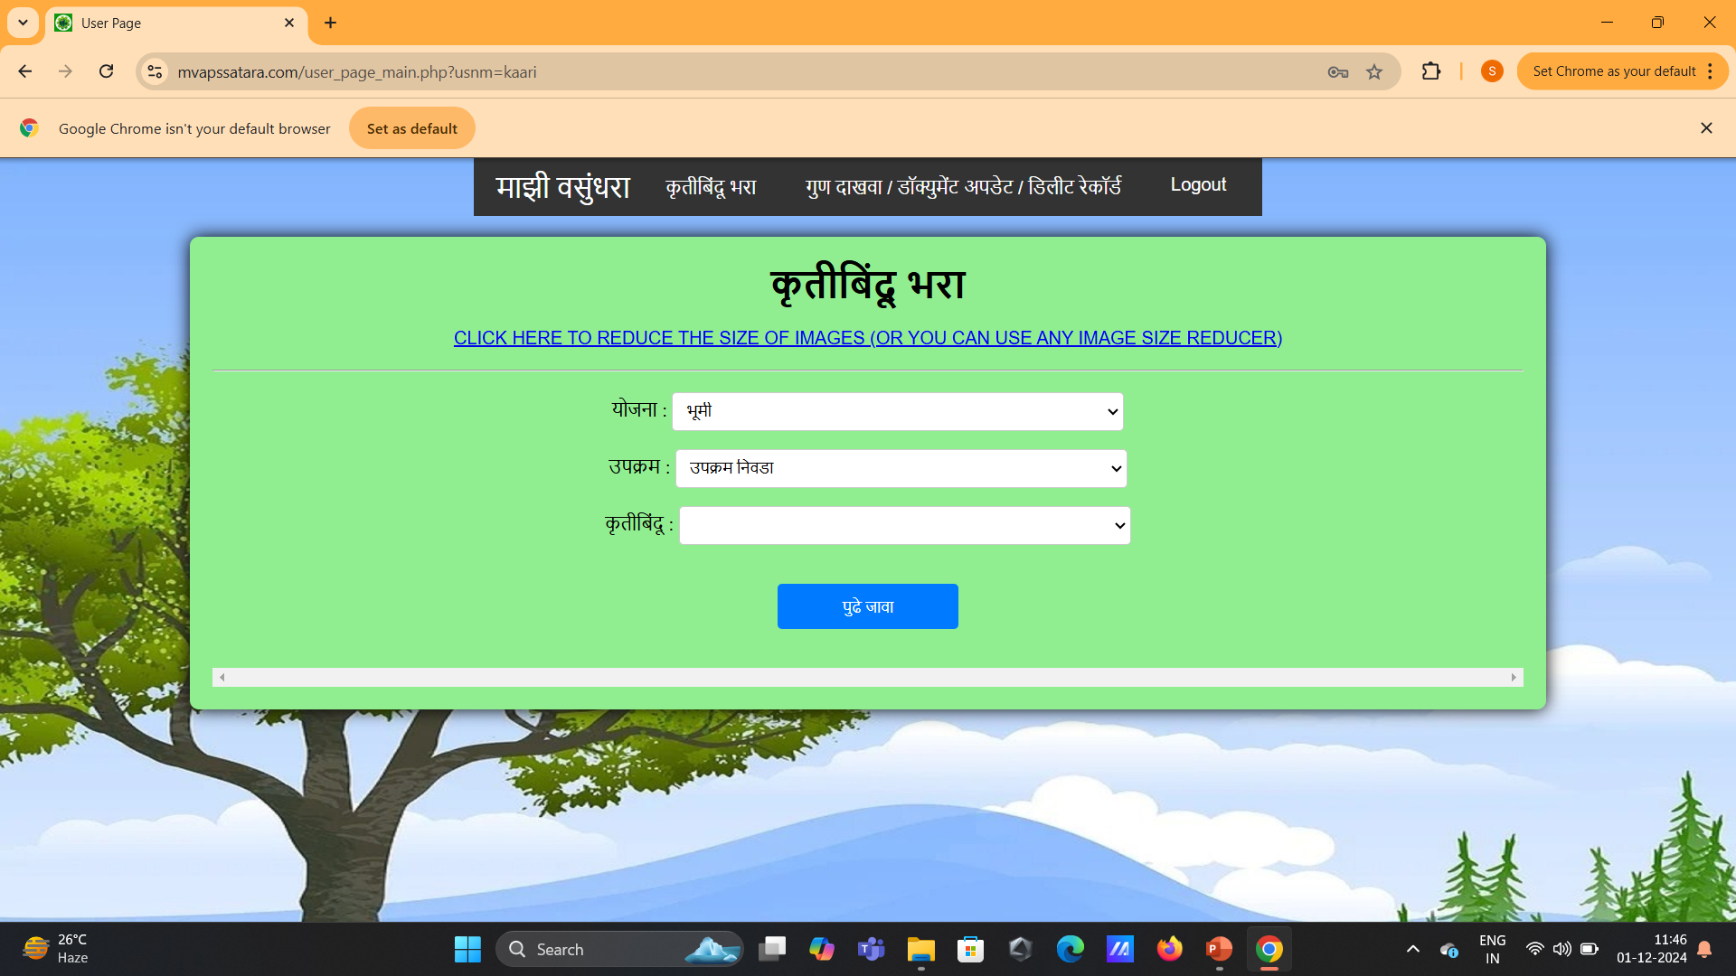
लॉगिन झाले की या पेज वर तुम्ही याल . नंतर येथे योजना आणि उपक्रम च्या संबधित कृतीबिंदू निवडावा

Slide 5
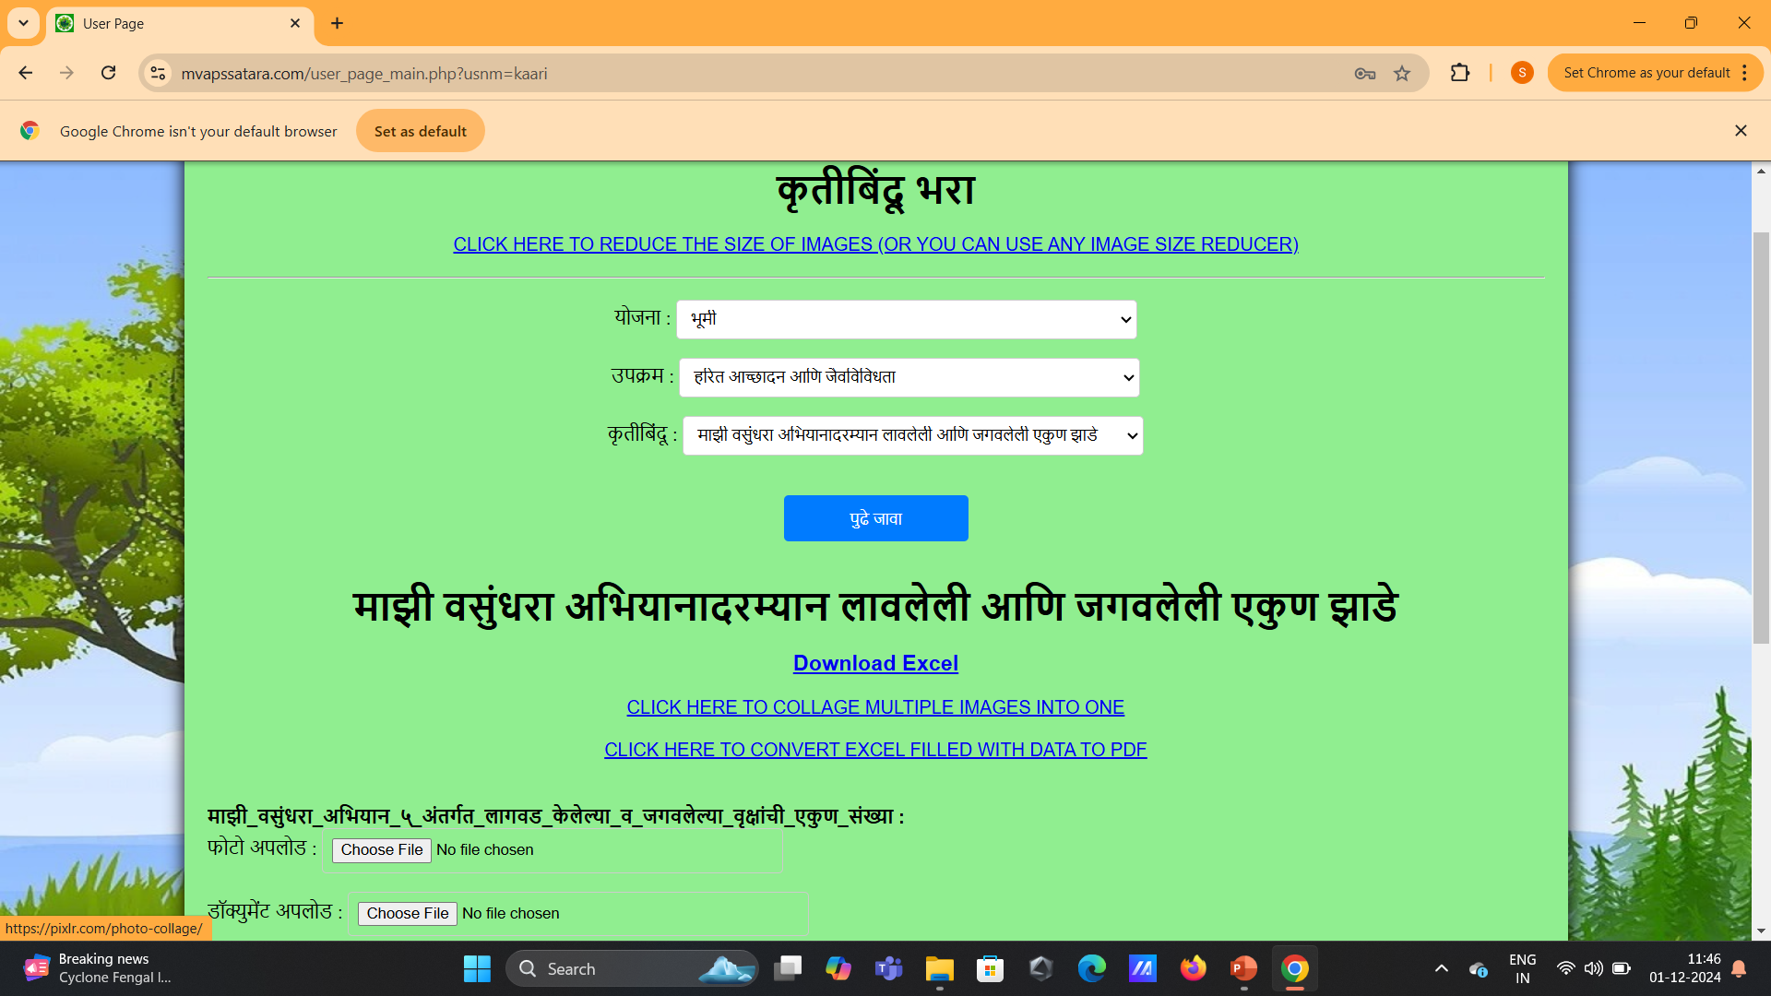
नंतर पुढे कृतीबिंदूनुसार फोटो व document upload करावा. जर तुमच्या कृतीबिंदुच्या संबंधित 1 पेक्षा जास्त photos असतील तर arrow केलेल्या लिंक वरून photos collage करावेत.

Slide 6
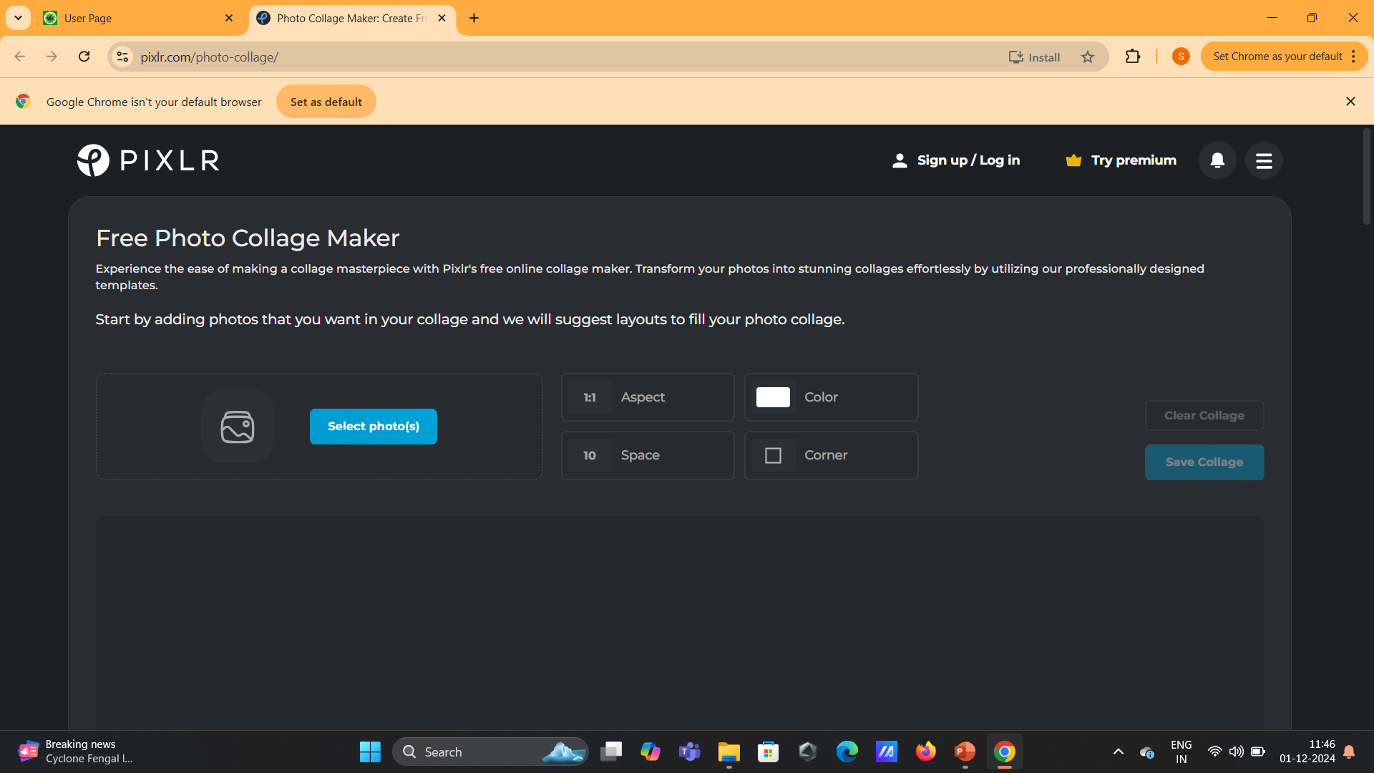
लिंक वर क्लीक केल्यानंतर या पेज वर तुम्ही याल . येथे select photos var click करावे आणि सगळे photos एका मागे एक select करावेत.

Slide 7
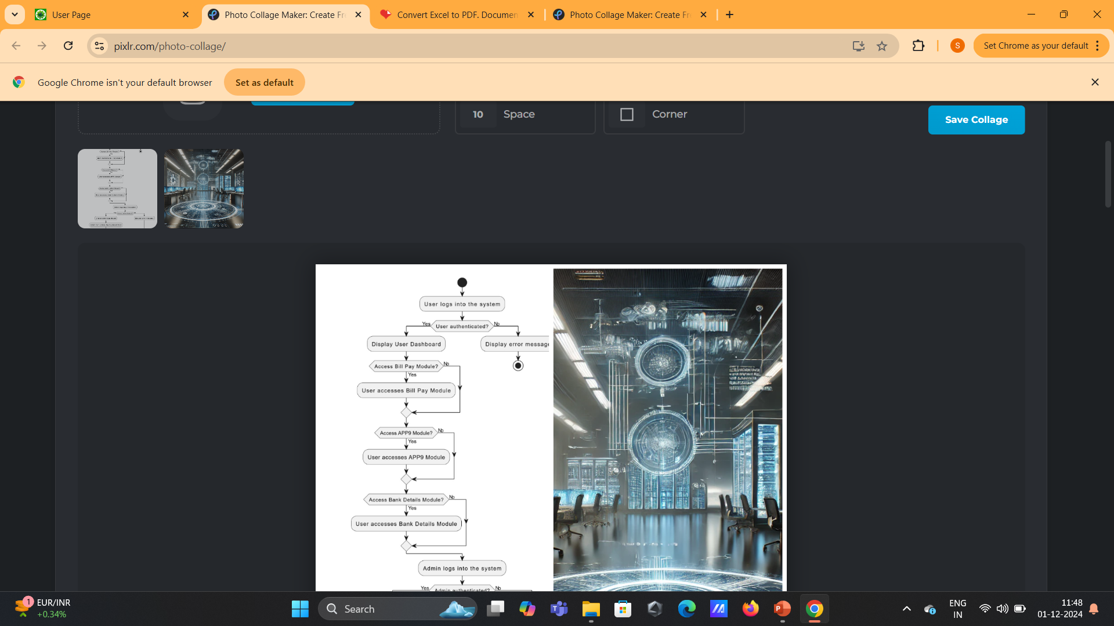
नंतर पुढे select केलेले फोटो असे दिसतील.

Slide 8
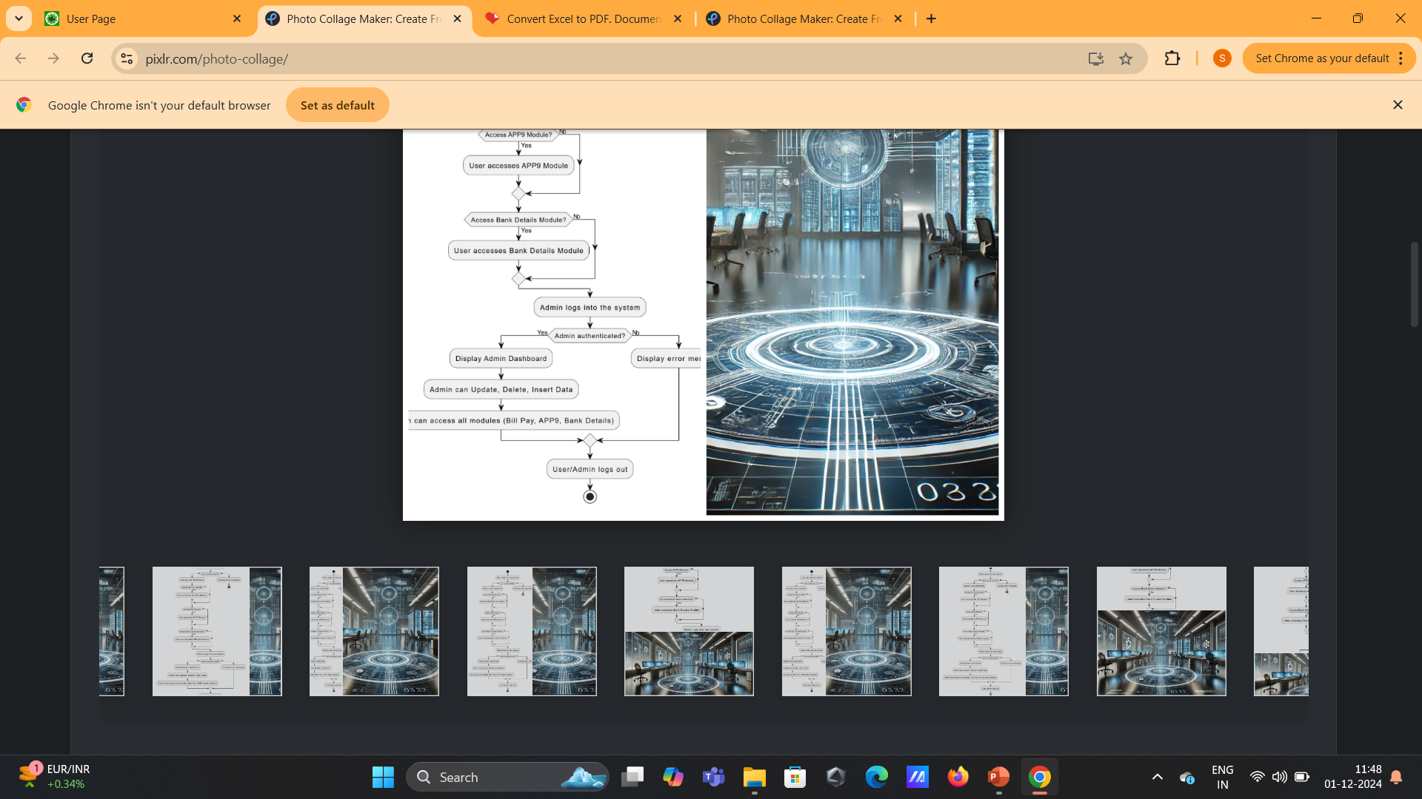

खाली scroll केल्या वर असे multiple प्रकार आहेत त्यातील तुमच्या फोटो नुसार तुम्ही select करा आणि image download करा

Slide 9
नंतर arrow केलेल्या लिंक वरून तुम्ही जर तुमचा doucument pdf फॉर्म मध्ये नसेल तर तो त्या लिंक वरून जाऊन तुम्ही pdf मध्ये करू शकता. (टीप- Document हा pdf फॉर्म मध्ये असणे compulsary आहे.)

Slide 10
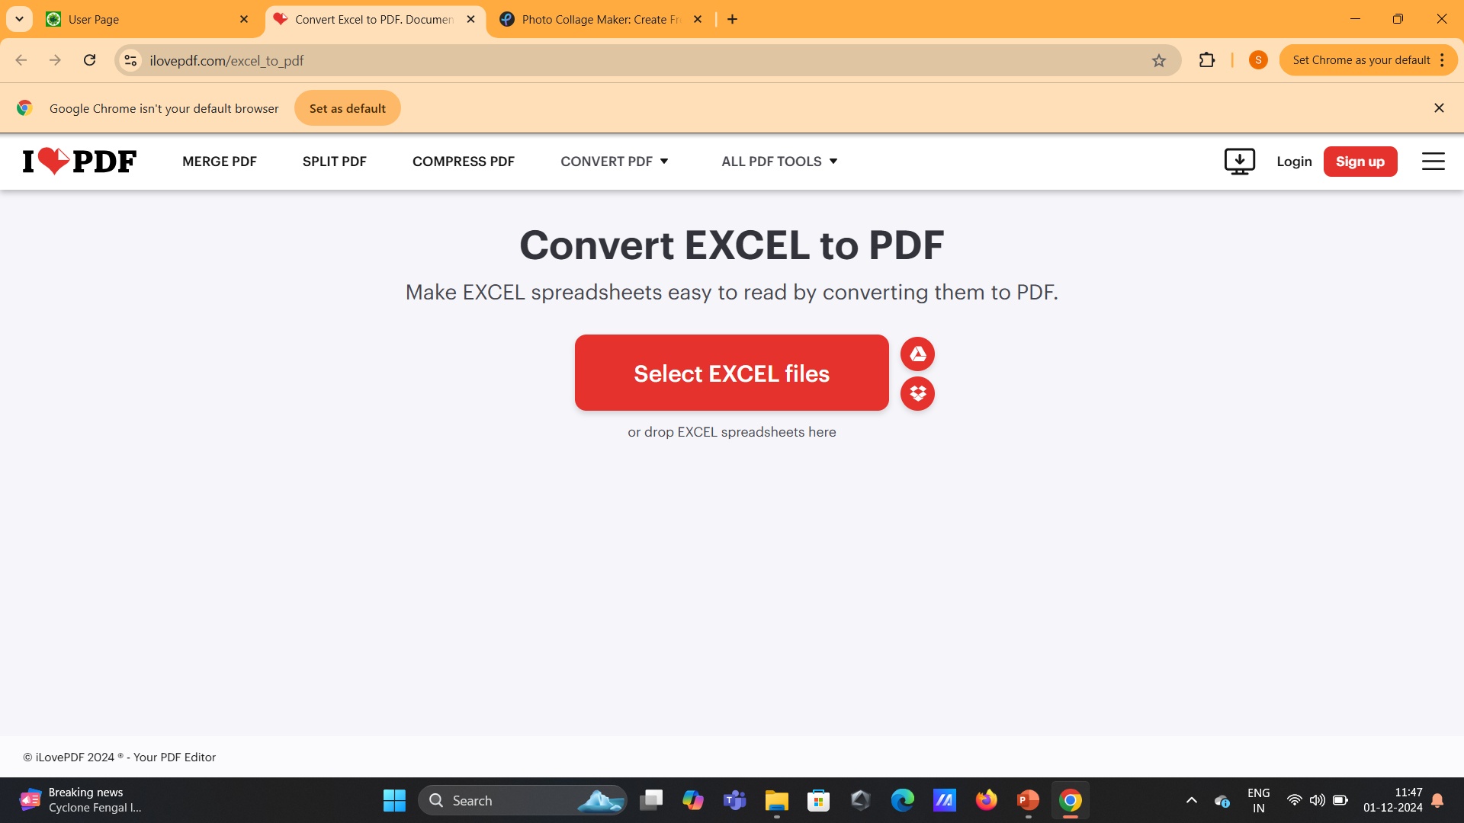
लिंक वर क्लिक केले की या पेज वर तुम्ही याल येतून तुम्ही तुमची एक्सेल फाइल pdf मध्ये कन्व्हर्ट करू शकता. (टीप- Document हा pdf फॉर्म मध्ये असणे compulsary आहे)

Slide 11
जर तुमच्या फोटो ची size १-२ MB पर्यंत नसेल किंवा जास्त असेल तर arrow केलेल्या लिंक वर जाऊन size कमी करावी.

Slide 12
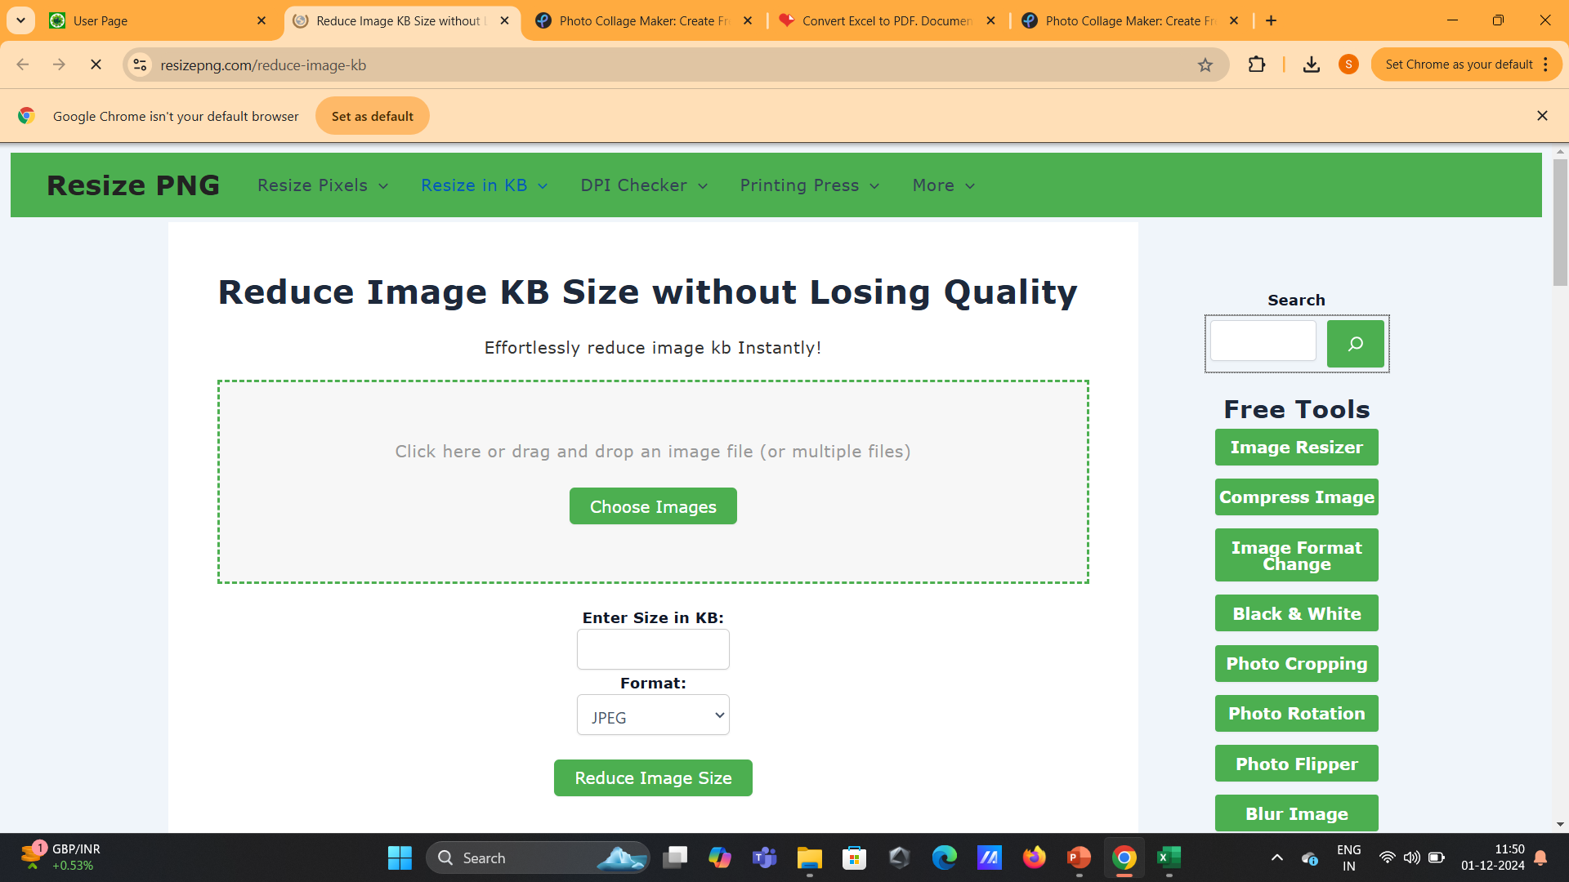

लिंक वर क्लिक केले की तुम्ही या पेज वर याल येथे तुम्ही choose image या बटन वर क्लिक करून ती collage केलेली इमेज ची size kami (१-२MB) पर्यंत कमी करा.

Slide 13
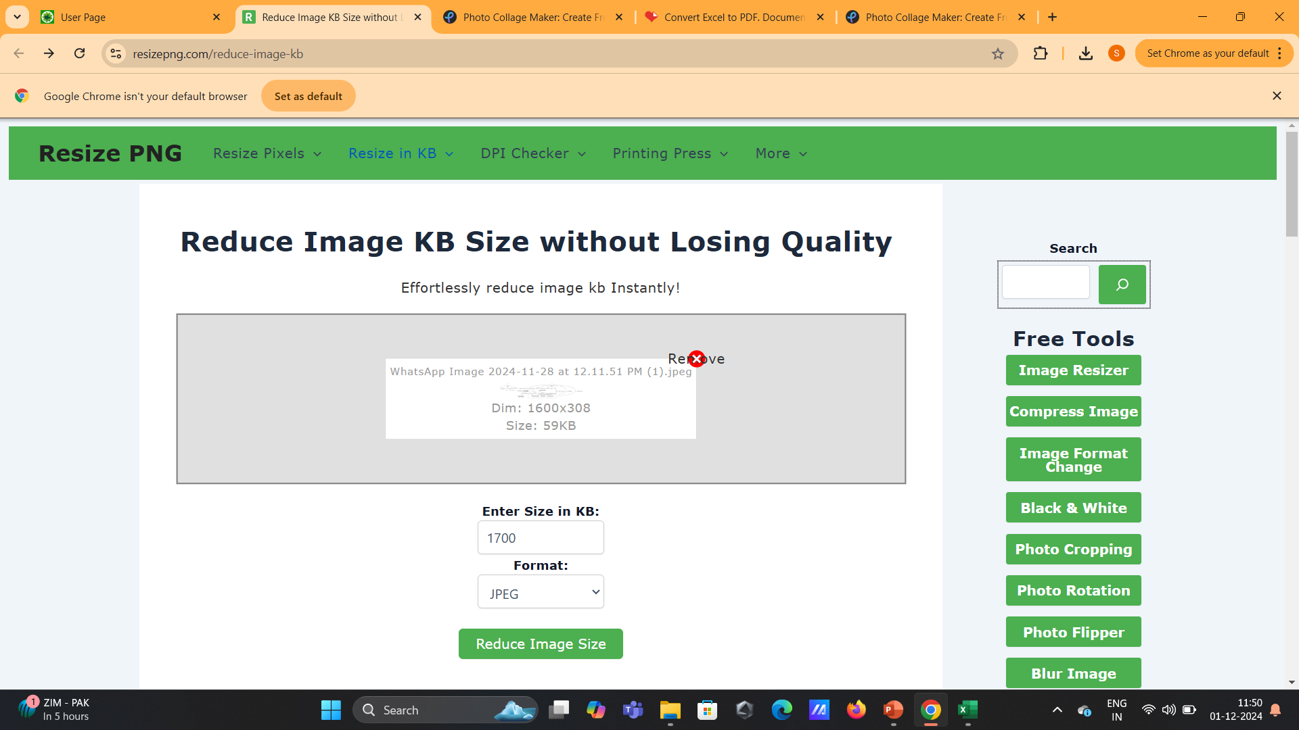
इमेज select झाल्यावर खाली Enter Size in KB येथे १७०० हा Number टाकून Reduce Image size या button वर click करा.

Slide 14
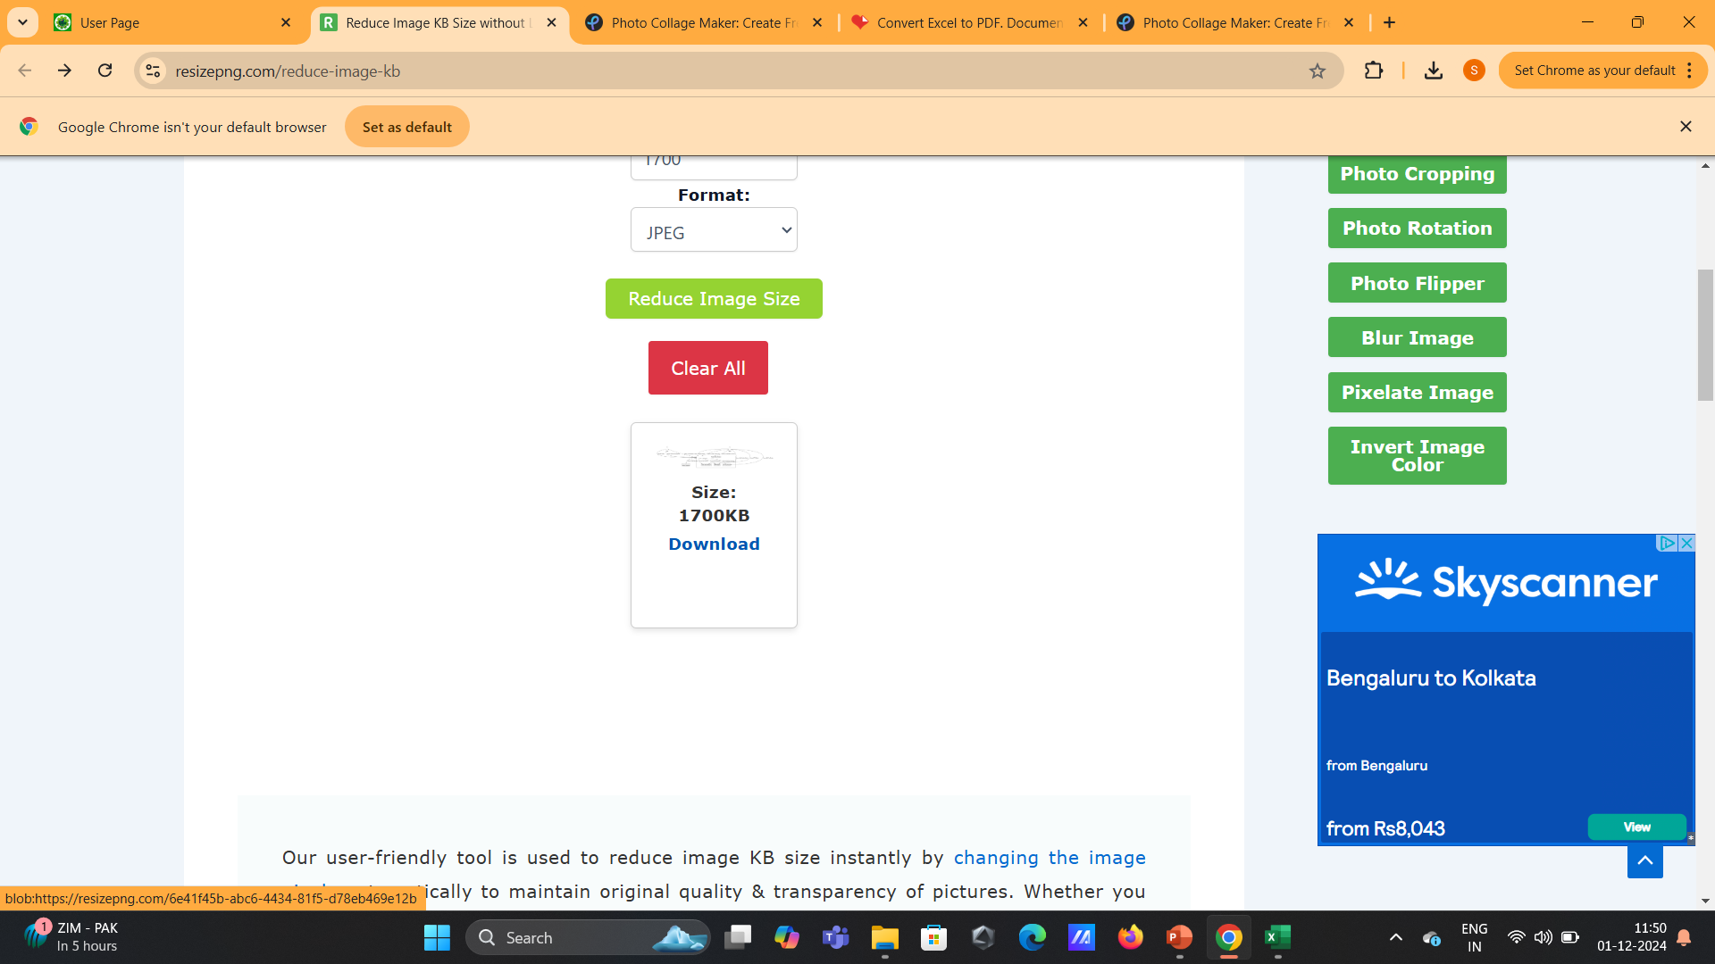
आणि Download वर क्लिक करून image download करा.

Slide 15
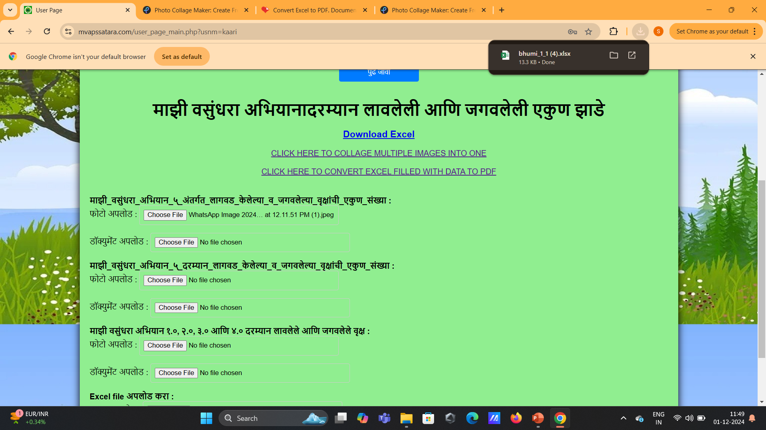
नंतर Download Excel या वर क्लीक करून execl फाइल download करा टिप -(ज्या कृतीबिंदुला excel file असेल तिथे excel file upload करणे compulsary आहे त्या शिवाय पुढे तुमची माहिती जतन होणार नाही).

Slide 16
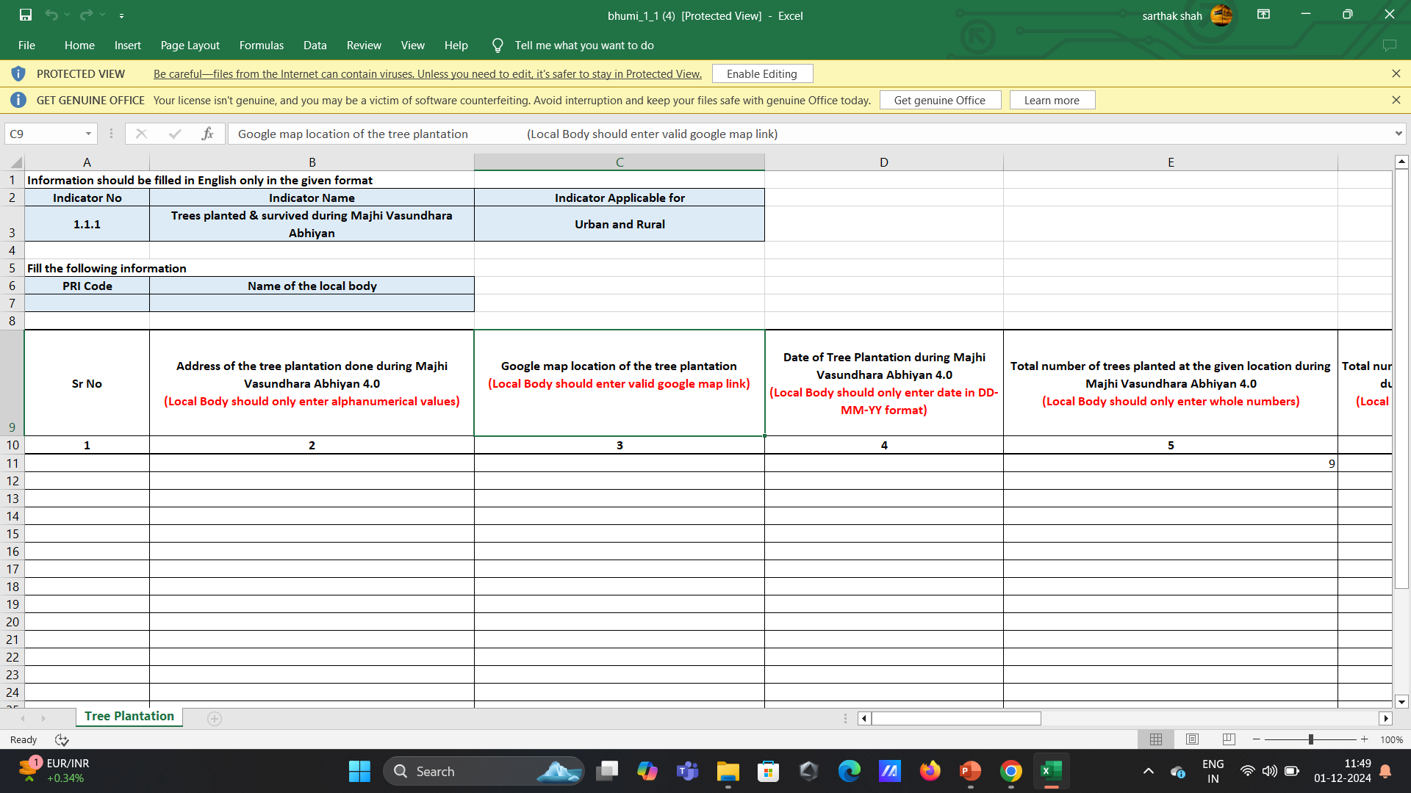
Excel file चा असा format आहे. यातील सर्व माहिती नीट वाचून भरावी.

Slide 17
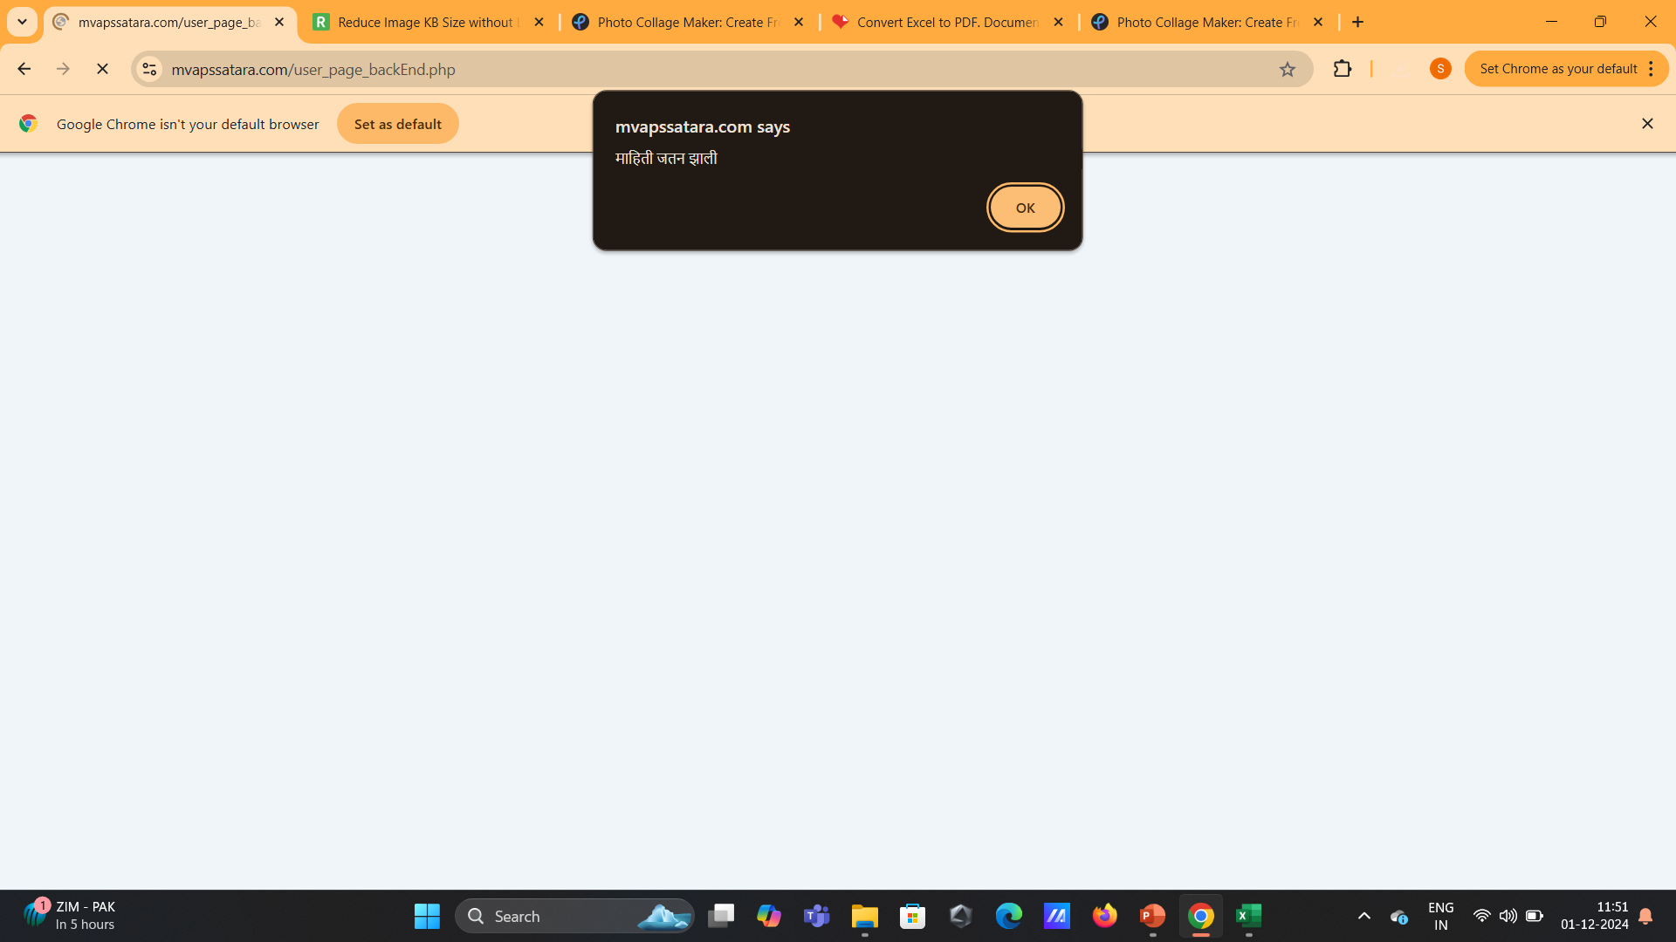
शेवटी माहिती जतन करा या button var click केले की माहिती जतन झाली असा message येईल.

Slide 18
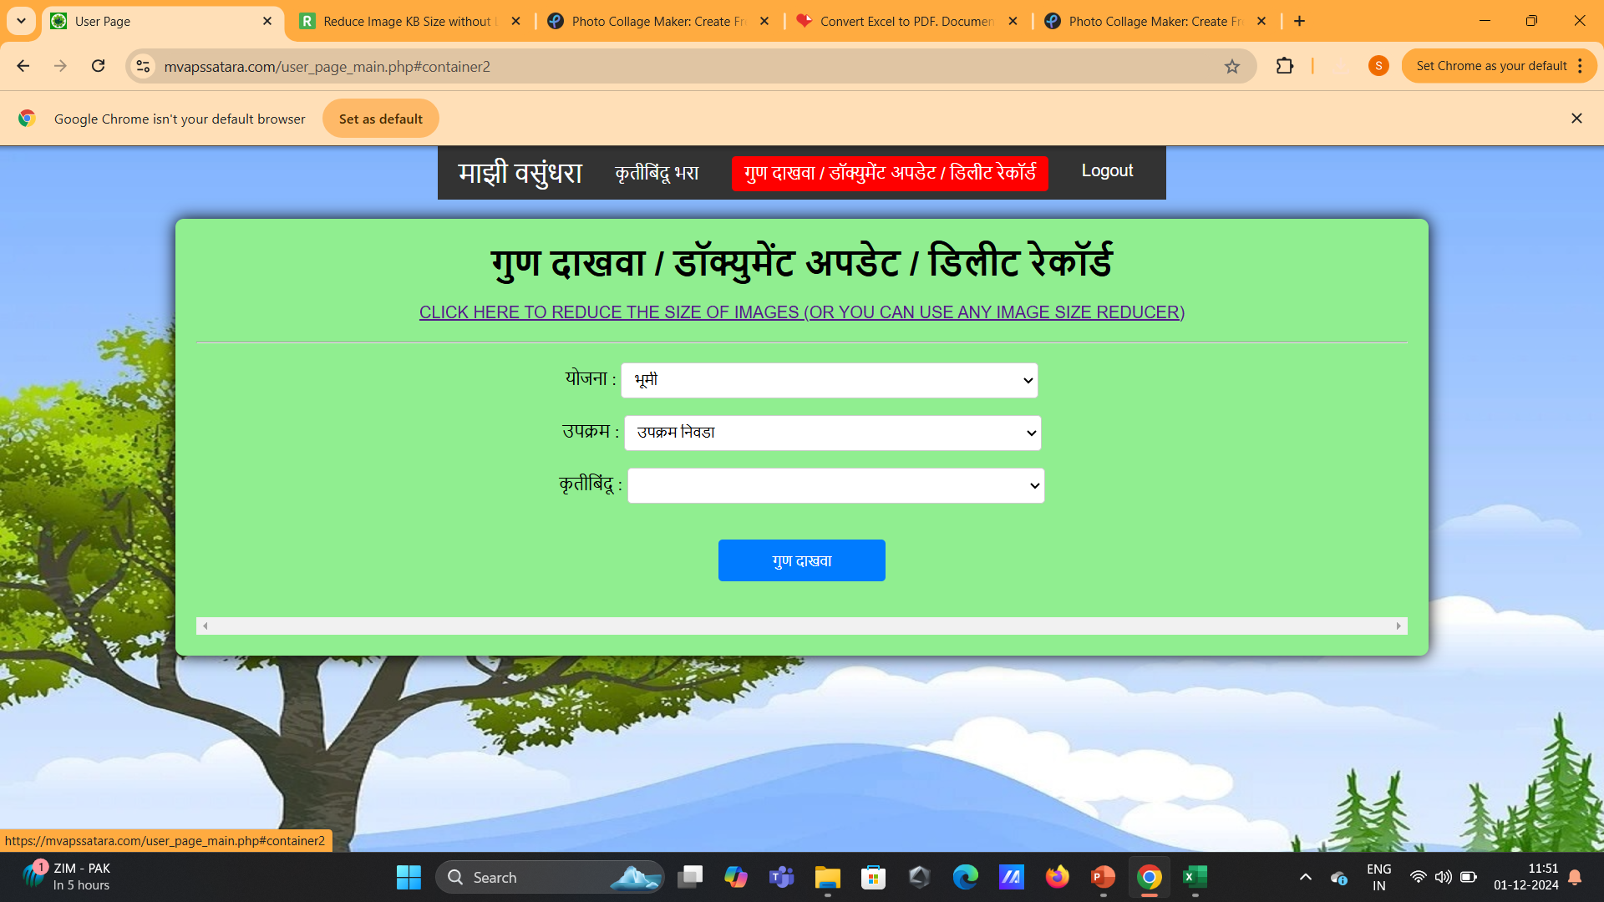
नंतर जर तुम्हाला तुमचे गुण तपासायचे असतील तर गुण दाखवा या button var click करावे.

Slide 19
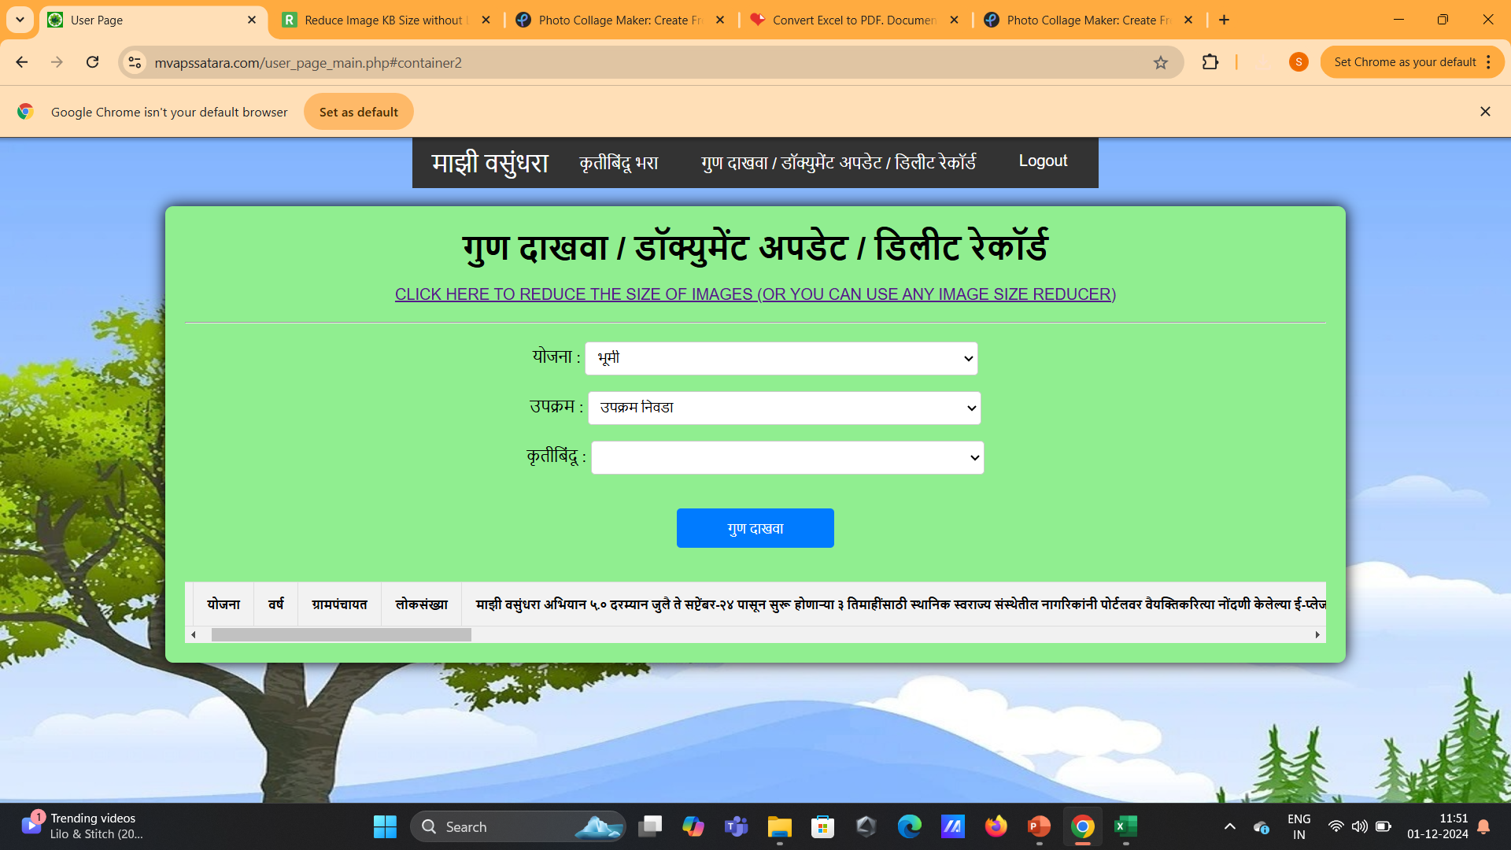
येथे योजना select करून त्यातील आपण भरलेल्या उपक्रमातील कृतिबिंदू slect करून आपापले गुण तपासावे.

Slide 20
Thank - You
Regards Grow More IT Services…!

